Slide 1
MİLLÎ EĞİTİM BAKANLIĞI İŞYERİ SAĞLIK VE GÜVENLİK BİRİMİ DAİRE BAŞKANLIĞI
2021

Slide 2
BÖCEK SOKMALARI VE HAYVAN ISIRMALARI

Slide 3
KEDİ- KÖPEK ISIRMALARINDA İLK YARDIM
Hasta/yaralı yaşamsal bulgular (ABC) yönünde değerlendirilir.
Hafif yaralanmalarda yara 5 dakika süreyle sabun ve soğuk suyla yıkanır.
Yaranın üstü temiz bir bezle kapatılır.
Kanama varsa durdurulmalıdır.
Derhal tıbbi yardım istenmelidir (112).
Hasta kuduz ve /veya tetanos aşısı için uyarılmalıdır.

Slide 4
ARI SOKMASININ BELİRTİLERİ
Acı, şişme, kızarıklık gibi lokal belirtiler olur.
Belirtiler kısa sürelidir.
Arı birkaç yerden, nefes borusuna yakın bir yerden soktuysa ya da kişi alerjik bünyeli ise tehlikeli olabilir.

Slide 5
ARI SOKMASINDA İLK YARDIM
Yaralı bölge yıkanır.
Derinin üzerinden görülüyorsa arının iğnesi çıkarılır.
Soğuk uygulama yapılır.
Arı ağızdan sokmuşsa ve solunumu güçleştiriyorsa kişinin buz emmesi sağlanır.
Ağız içi arı sokmalarında ve alerji hikayesi olanlarda tıbbi yardım istenir (112).

Slide 6
ARI SOKMASINDA İLK YARDIM

Slide 7
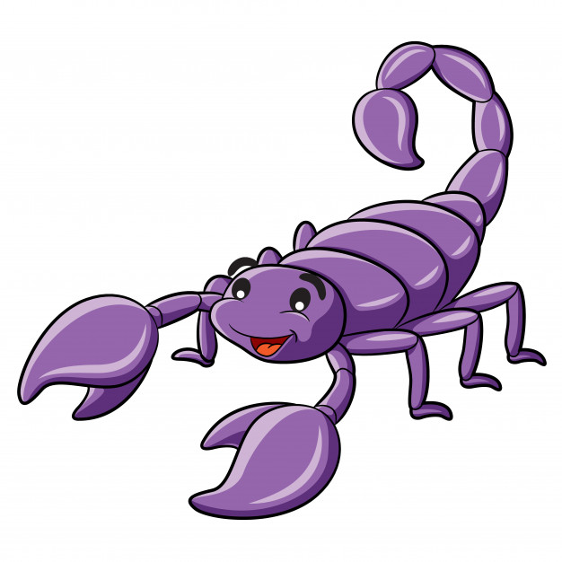
AKREP SOKMASININ BELİRTİLERİ
Ağrı,
Ödem,
İltihaplanma, kızarıklık, morarma,
Kas krampları, titreme ve karıncalanma,
Huzursuzluk, havale gözlenebilir.

Slide 8
AKREP SOKMASINDA İLK YARDIM
Sokmanın olduğu bölge hareket ettirilmez.
Kişi yatar pozisyonda tutulur.
Yaraya soğuk uygulama yapılır.
Kan dolaşımını engellemeyecek şekilde bandaj uygulanır.
Yara üzerine hiçbir girişim yapılmaz.

Slide 9
YILAN SOKMASI BELİRTİLERİ
Isırılan bölgede morluk, iltihaplanma,
Kusma, karın ağrısı, ishal,
Aşırı susuzluk,
Şok, kanama,
Psikolojik bozukluklar,
Kalpte ritim bozukluğu, baş ağrısı ve solunum düzensizliği.

Slide 10
YILAN SOKMASINDA İLK YARDIM
Hasta sakinleştirilip dinlenmesi sağlanır.
Yara su ile yıkanır.
Isırılan bölgede baskı yapabilecek eşyalar (yüzük, bilezik vb.) çıkarılır.
Bandaj uygulanır (Turnike uygulanmaz).
Yara baş ve boyunda ise yara çevresine baskı uygulanır.
Soğuk uygulama yapılır.
Yara üzerinde girişimde bulunulmaz (yara emilmez vb.).
Tıbbi yardım istenir (112).

Slide 11
YILAN VE AKREP SOKMASINDA İLK YARDIM

Slide 12
DENİZ CANLILARININ SOKMASI BELİRTİLERİ
Kızarma,
Şişme,
İltihaplanma,
Sıkıntı hissi,
Huzursuzluk,
Havale,
Baş ağrısı.

Slide 13
DENİZ CANLILARI SOKMASINDA İLK YARDIM
Yaralı bölge hareket ettirilmez.
Batan diken varsa ve görünüyorsa çıkartılır.
Etkilenen bölge ovulmaz.
Sıcak uygulama yapılır.

Slide 14
